Slide 1
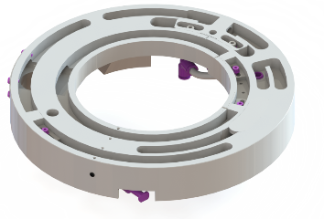
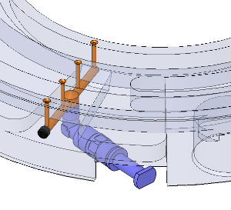
Reduza custos de manutenção
Lubrificação automática da placa de distribuição a vácuo
VALOR E VANTAGENS
DESCRIÇÃO
  Frequência reduzida e maior simplicidade de manutenção de rotina
  Redução do tempo e custo de manutenção
  Redução do tempo de inatividade da máquina, proporcionando mais tempo de produção
O novo sistema consiste em uma bomba de alimentação de graxa para a lubrificação, localizada entre a placa de distribuição de vácuo e o tambor de vácuo.
Usando um sensor, este sistema detecta o número de ciclos e, conforme necessário, fornece uma quantidade definida de graxa
Valor: Manutenção, Eficiência
Equipamento: Rotuladoras Rollquattro, Rollquattro Evo, Matrix
Catálogo código: AA29

